Slide 1
Java講習 第9回
～クラス その1.1～

Slide 2
復習
部品A｛
処理1を実行
処理2を実行
処理3を実行
｝
・処理１を実行
・処理２を実行
・処理３を実行
部品
メソッド
Notes:
javaでは基本上から下に処理
これらを部品にできる
いわゆる処理の塊
そいつをメソッド

Slide 3
復習
料理を作る｛
食料を集める
調理する
盛り付け
｝
朝食｛
・「料理を作る」
・食べる
・「料理の片付け」
｝
部品
料理の片付け｛
皿を集める
洗う
乾燥させる
｝
Notes:
それらの部品を組み合わせて、新しい部品

Slide 4
復習
朝食｛
・食料を集める
・調理する
・盛り付け
・食べる
・皿を集める
・洗う
・乾燥させる
｝
朝食｛
・「料理を作る」
・食べる
・「料理の片付け」
｝
見やすい
Notes:
なんで部品をつくるか
見通しがよくなる
修正も簡単

Slide 5
public class Breakfast{
public static void main(String[] args){
cook();
//食べる
clean();
}
void cook(){
//食料を集めて調理する
//盛り付け
}
void clean(){
//皿を集めて洗って乾燥
}
}
朝食｛
・「料理を作る」
・食べる
・「料理の片付け」
｝
Notes:
実際にjavaっぽく

Slide 6
設計図{
部品(){
//処理
}
部品2(){
//処理
}
}
部品A｛
・処理1を実行
・処理2を実行
部品Bを実行
｝
あくまで部品なのでまとめる必要がある！

Slide 7
設計図{
部品(){
//処理
}
部品2(){
//処理
}
}
部品A｛
・処理1を実行
・処理2を実行
部品Bを実行
｝
あくまで部品なのでまとめる必要がある！

Slide 8
設計図{
・状態1
・状態2
部品(){
//処理
}
部品2(){
//処理
}
}
設計図には状態（値）を保持できる

Slide 9
設計図{
・状態1
・状態2
部品(){
//処理
}
部品2(){
//処理
}
}
人間{
・健康状態
・身長
歩く(){
//処理
}
食事する(){
//処理
}
}
Notes:
つまり
人間っていう設計図
状態を保持
処理をまとめる

Slide 10
設計図・・・クラス
public class Human{
String info;
double tall;
public static void main(String[] args){
walk(); //メソッド呼ぶ
}
void walk(){
//歩く
}
void eat(String food){
//食事する
}
}
人間{
・健康状態
・身長
歩く(){
//処理
}
食事する(){
//処理
}
}

Slide 11
クラスとは
プログラムの一番外側に記述されていたもの
public class Main{
public static void main(String[] args){
//処理
}
}

Slide 12
クラスとは
プログラムの一番外側に記述されていたもの
public class Main{
public static void main(String[] args){
//処理
}
}

Slide 13
クラスとは
メソッドと変数の集まり
public class Human{
String info;
double tall;
public static void main(String[] args){
walk();
}
void walk(){
}
}

Slide 14
クラスとは
テンプレートのような雛型, 設計書, 定義 ⇒複製可能
public class Human{
String info;
double tall;
public static void main(String[] args){
walk();
}
void walk(){
}
}
値を変えると別の種類ができる
ただし、骨格は同じ
Notes:
なぜテンプレート
中身の状態(値)をかえると別の種類ができる
骨格は同じ

Slide 15


public△class△Car{
int speed =40;
int size = 300;
String color;
void accel(){
}
void brake(){
}
}
public△class△Car{
int speed =120;
int size = 100;
String color;
void accel(){
}
void brake(){
}
}
Notes:
つまり
設計図は同じ
値を変えることで、種類が変わる
なぜ唐突に車かは(ry

Slide 16
クラスとは
メソッド..... 処理をまとめる。 部品
クラス..... メソッドをまとめる, 状態を保持する。設計図
部品A｛
処理1を実行
処理2を実行
処理3を実行
｝
設計図｛
部品｛
//処理
｝
｝

Slide 17
クラス（設計図）のつくり方
[修飾子]△class△クラス名{
}
class クラス名{
}
public class クラス名{
}
※修飾子
public private などがある
Notes:
クラス名は好きな名前
修飾子 どのファイルから使えるかを制限
何もつけないこともできる

Slide 18
クラス（設計図）のつくり方
Main.java
public class Main{
public static void main(){
}
}
※ただし、1つのファイルにpublicのクラスは1つ
public のクラス名とファイル名は同じ
クラス名の最初は大文字！のほうがよい
Notes:
----
じゃあpublicでなければ1つのファイルにかけるのか

Slide 19
public class Main{
public static void main(){
}
}
class Sub{
//状態(変数)や部品(メソッド)
}
Notes:
日本語で書くと((次ページ

Slide 20
public 設計図{
最初に実行する部品(){
//処理
}
部品2(){
//処理
}
}
設計図2{
部品A(){
}
}

Slide 21
クラスはあくまで 設計図/テンプレート
中身が詰まってない(実体がない)
操作ができない
中身を詰める必要がある。
中身を詰めることをインスタンスを生成するという

Slide 22
インスタンス生成方法 (クラスの使い方)
new 演算子を使う
クラス名△変数 = new△クラス名();
インスタンス生成
呼ぶクラス専用の型を用意
インスタンス
を変数で保持
Notes:
いろいろ書いてて見ずらいと思うが、いつも変数を使っているときと同じ

Slide 23
変数宣言
int 変数1;
変数1 = 10;
String 変数2;
変数2 = “Hello”
クラス名 変数;
変数 = new クラス名();
Notes:
String のSは大文字
これはクラスだから

Slide 24
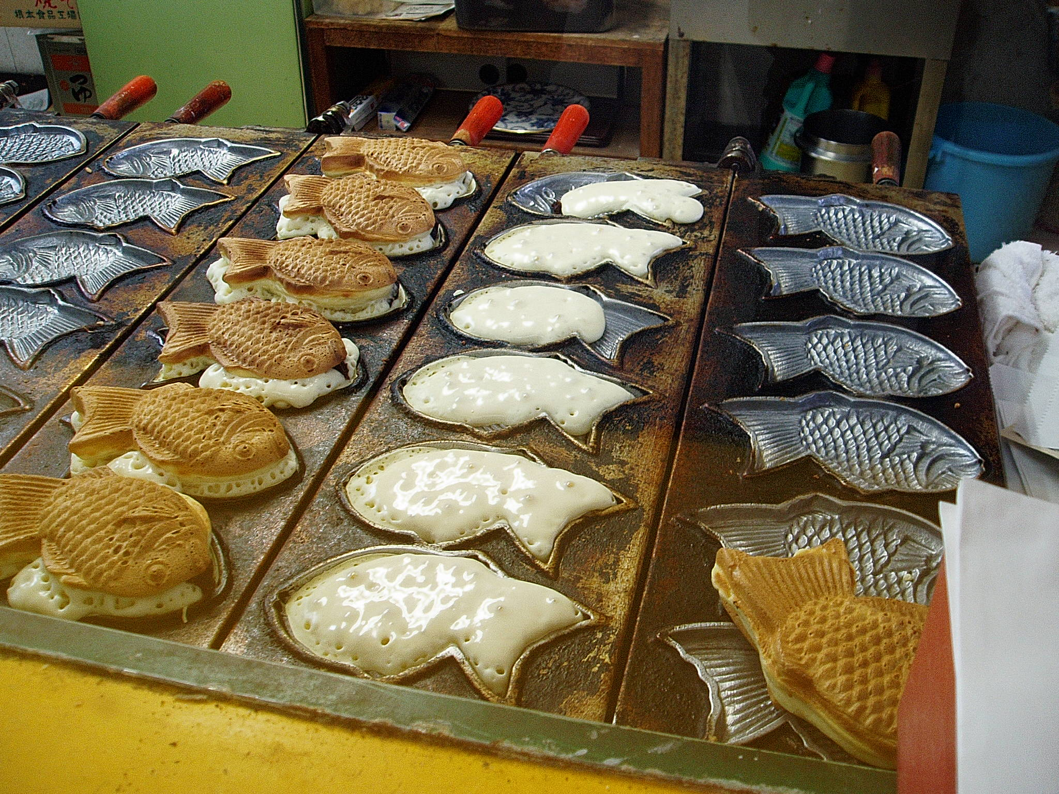
インスタンス生成方法 (クラスの使い方)
クラス名△変数 = new△クラス名();
例: Subクラスを生成する場合
Sub△sub1 = new△Sub();
Sub△sub2 = new△Sub();
クラス
インスタンス
Notes:
ちなみに設計図なので何度でもインスタンス生成できる

Slide 25
クラス使用例
public class Main{
public static void main(String[] args){
Sub sub1 = new Sub(); }
}
class Sub{
void method1(){
}
}
Sub クラス

Slide 26
インスタンス生成すると...
インスタンスを生成したクラスのメソッド, 変数が使える!
→設計図から本体の機能が使える!
クラスを元に作られた操作できる部品
インスタンス
インスタンス
インスタンス
new
new
new
クラス
Notes:
さっきなぜインスタンスを作るか説明したけど一応まとめると

Slide 27
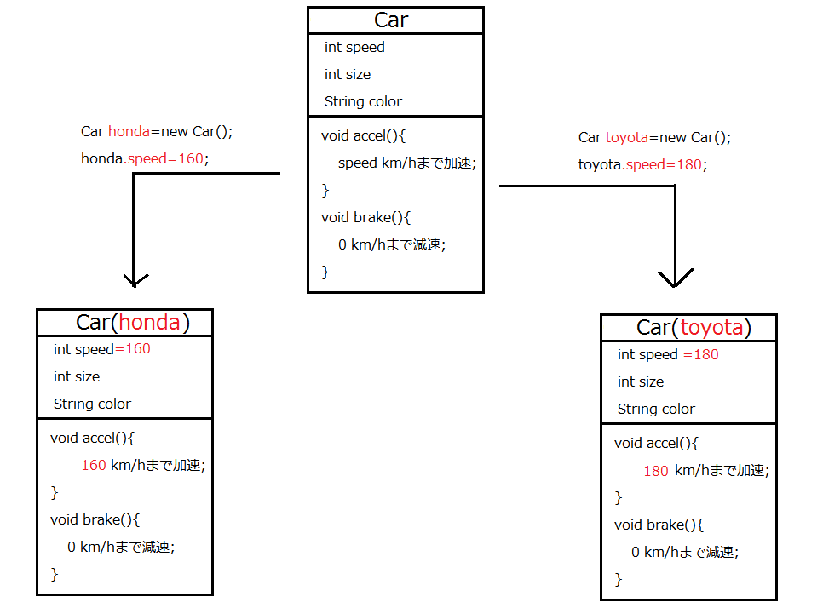
クラス
インスタンス生成
インスタンス生成
インスタンス生成後
Notes:
クラスっていう設計図からインスタンス作って値をかえることで別の種類
複数できる

Slide 28
インスタンス生成した クラスの変数・メソッドの使い方
変数を使う
インスタンス変数.クラス内の変数
※メソッド内の変数は呼べない
メソッドを使う
インスタンス変数.メソッド名();
Sub sub1 = new Sub();
System.out.println(sub1.a);
sub1.a = 10;
sub1.printA();

Slide 29
public class Main{
int a;
public static void main(String[] args){
System.out.println(a);
method1();
Sub sub1 = new Sub();
System.out.println(sub1.subA);
sub1.subMethod();
} void method1(){ ... }
}
class Sub{
int subA=5;
void subMethod(){
}
}
フィールド変数
フィールド変数
Notes:
いつもメソッドを呼ぶ時と基本同じ
クラスとメソッドの間の変数のことをフィールド変数
クラス内ならどのメソッドでも使える変数

Slide 30
例題:
１.mainメソッドのあるクラスと別にHumanクラスを作成
Humanクラス
フィールド変数
・String型で変数名 food
メソッド
・eatメソッド
引数: String型1つ
処理: 変数foodに代入する
2.mainメソッドからHumanクラスのメソッドeatを引数”パン”で呼ぶ

Slide 31
１.mainメソッドのあるクラスと別にHumanクラスを作成
public class Main{
public static void main(String[] args){
}
}
class Human{
}

Slide 32
１.mainメソッドのあるクラスと別にHumanクラスを作成
public class Main{
public static void main(String[] args){
}
}
class Human{
String food;
void eat(String food){
this.food = food;
}
}
Humanクラス
フィールド変数
・String型で変数名 food
メソッド
・eatメソッド
引数: String型1つ
処理: 変数foodに代入する
返り値なし

Slide 33
１.mainメソッドのあるクラスと別にHumanクラスを作成
public class Main{
public static void main(String[] args){
}
}
class Human{
String food;
void eat(String food1){
food = food1;
}
}
Humanクラス
フィールド変数
・String型で変数名 food
メソッド
・eatメソッド
引数: String型1つ
処理: 変数foodに代入する
返り値なし

Slide 34
2.mainメソッドからHumanクラスのメソッドeatを引数”パン”で呼ぶ
public class Main{
public static void main(String[] args){
Human human1 = new Human();
human1.eat(“パン”);
}
}
class Human{
String food;
void eat(String food1){
food = food1;
}
}
インスタンス生成
eat呼び出し

Slide 35
2.mainメソッドからHumanクラスのメソッドeatを引数”パン”で呼ぶ
public class Main{
public static void main(String[] args){
Human human1 = new Human();
human1.eat(“パン”);
System.out.println(human1.eat);
}
}
class Human{
String food;
void eat(String food1){
food = food1;
}
}
インスタンス生成
eat呼び出し
パン

Slide 36
public class Main{
public static void main(String[] args){
Human human1 = new Human();
Human human2 = new Human();
human1.eat(“パン”);
human2.eat(“ご飯”);
System.out.println(human1.eat);
System.out.println(human2.eat);
}
}
class Human{
String food;
void eat(String food1){
food = food1;
}
}
インスタンス生成
パン
ご飯

Slide 37
public class Main{
public static void main(String[] args){
Human human1 = new Human();
human1.food = “パン”;
}
}
class Human{
String food;
void eat(String food1){
//もしfood1がパンならご飯に変える
food = food1;
}
}
インスタンス生成
Notes:
値を直接変えることもできる
例は無理やりパンを食べさせてる
あきらかにおかしい値

Slide 38
Scanner : キーボード入力
Scanner ｓｃ ＝ new Scanner(System.in);
int a = sc.nextInt();
※クラスの外に
import△java.util.Scanner;
の記述が必要
import java.util.Scanner;
public class Main{
public static void main(～){
Scanner sc = new Scanner(System.in);
int a = sc.nextInt();
}
}

Slide 39
演習
1.mainメソッドのあるクラスと別にHelloクラスを作成
Helloクラスの仕様
フィールド変数: int型で変数名cnt
メソッド：
引数なし, 返り値なし
処理: 呼ばれたらcnt変数の値を+１する
“Hello world” という文字列とcnt変数の値を出力する
2.mainメソッドからHelloクラスのインスタンス生成し、そのインスタンスでHelloクラスのメソッドを5回呼ぶ

Slide 40
演習２
1.mainメソッドのあるクラスと別にEnemyクラスを作成
Enemyクラスの仕様
フィールド変数: int型で変数名hp
メソッドAttack：
引数 int型1つ, 返り値なし
処理: hpの値を引数で引く
hpが0以下なら “クリア” と出力
hpが0より多いなら “失敗” を出力
2.mainメソッドからEnemyクラスのインスタンス生成し、そのインスタンスで変数hpを適当な値に設定
3. mainメソッドでキーボードから値を入力して ２ のインスタンスからメソッドAttackを呼ぶ

